Slide 1
悉隨心意 開耕夏日小菜園
2022年4月21
Notes:
petercsso@gmail.com

Slide 2
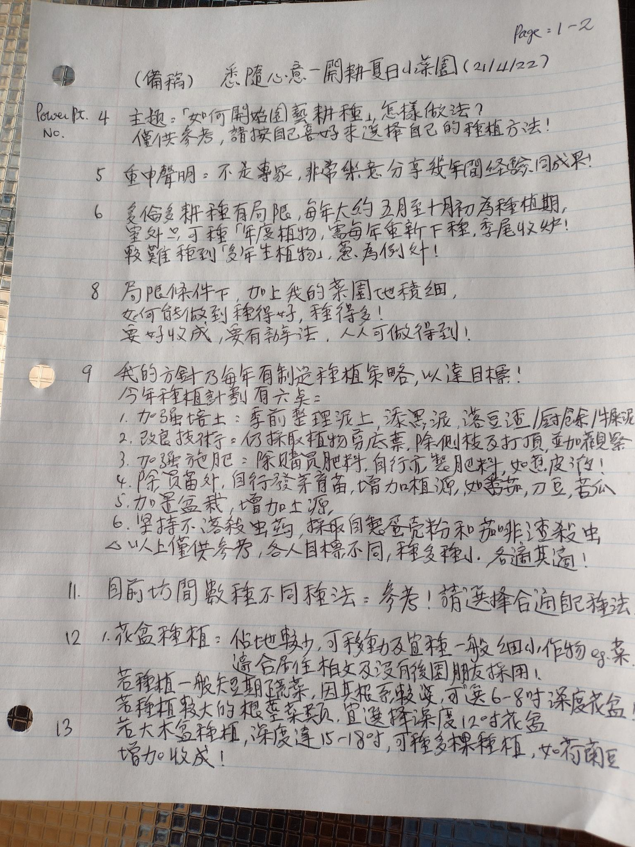

Slide 3
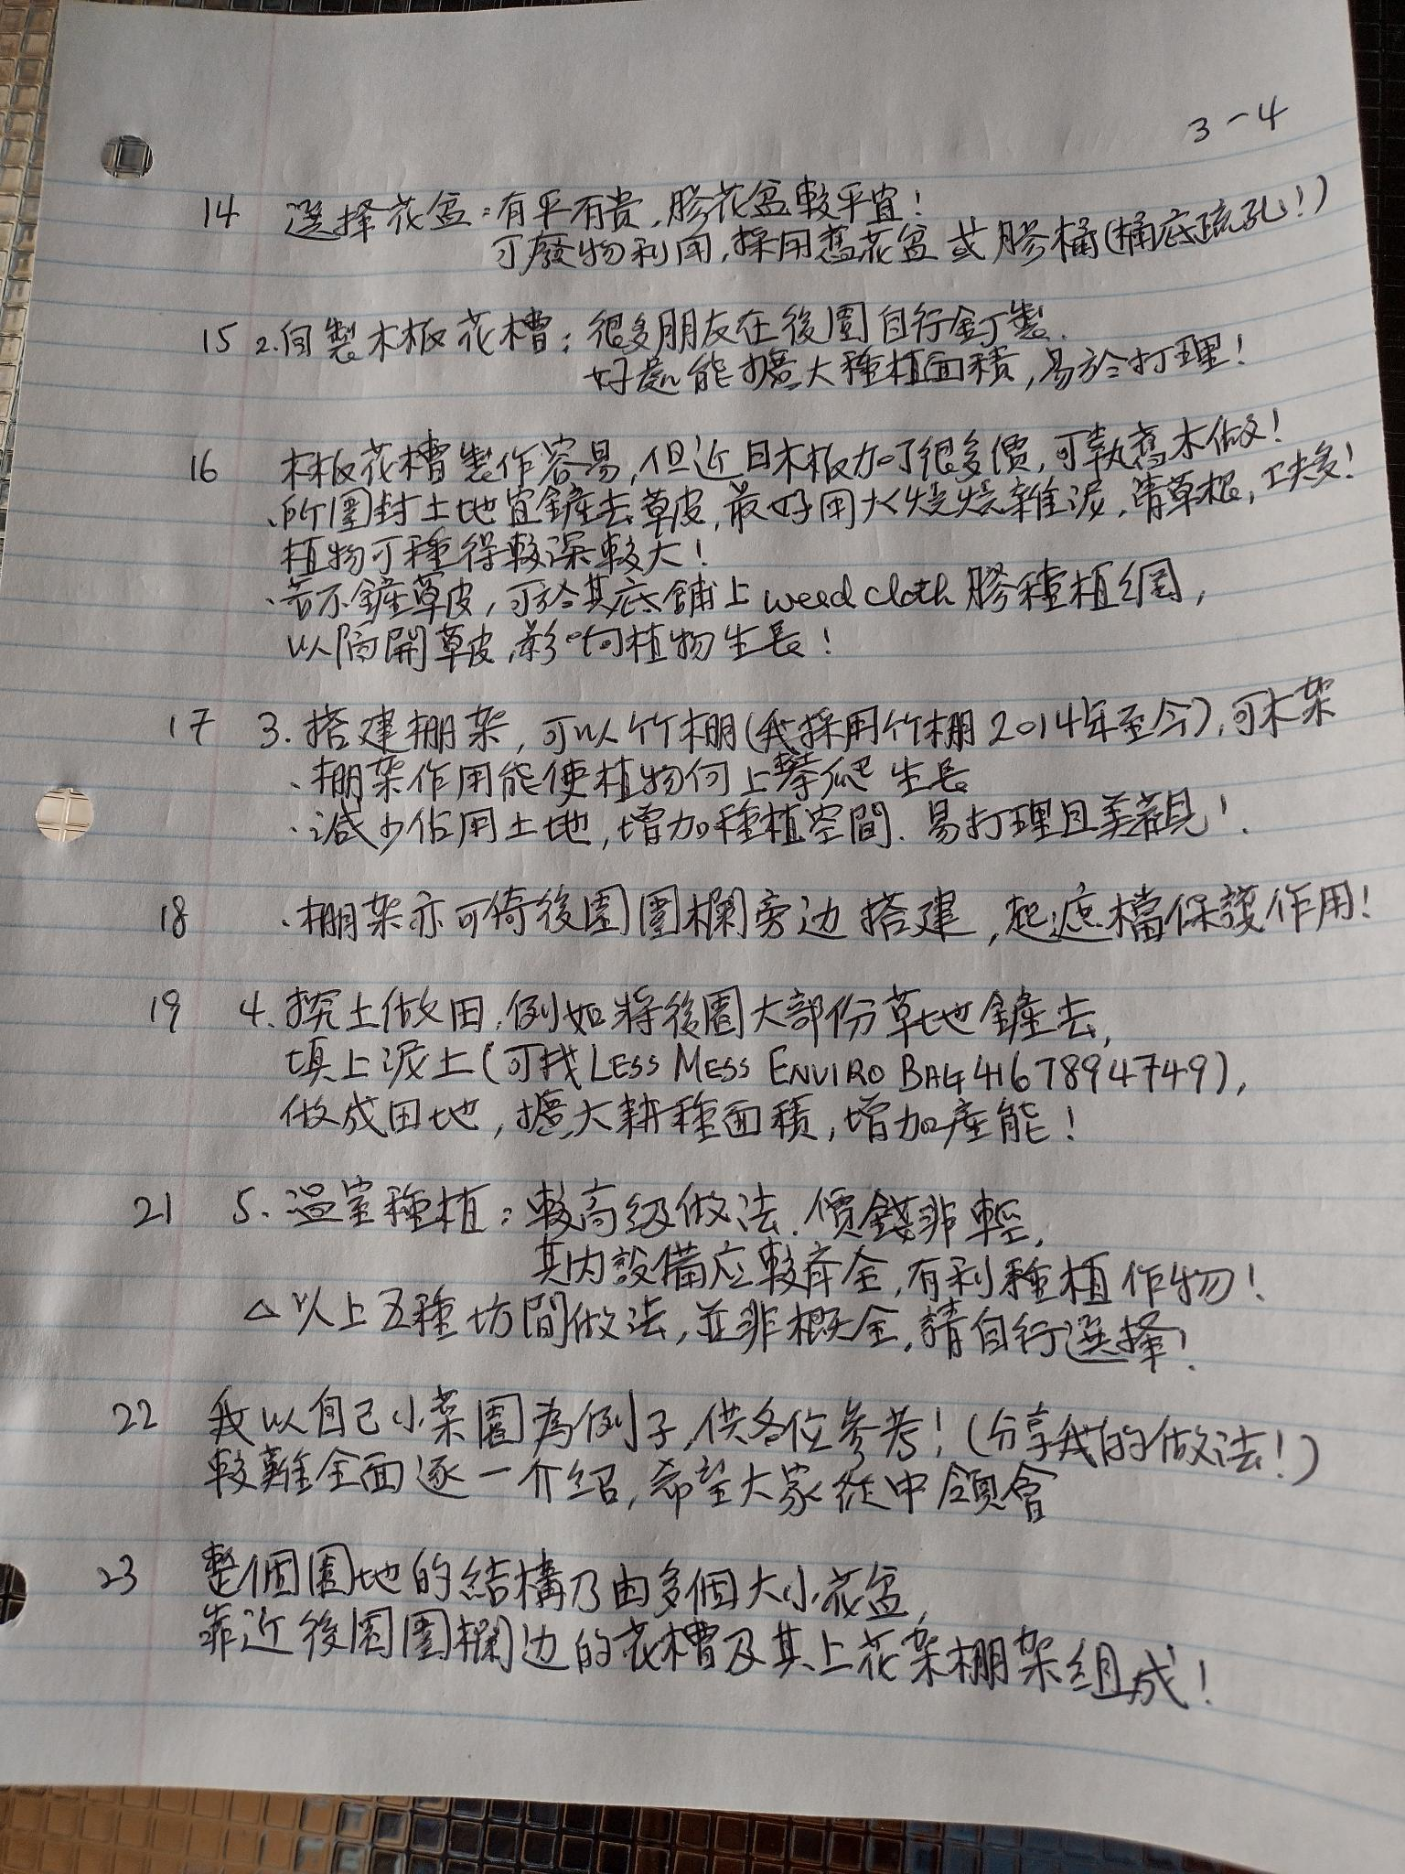

Slide 4
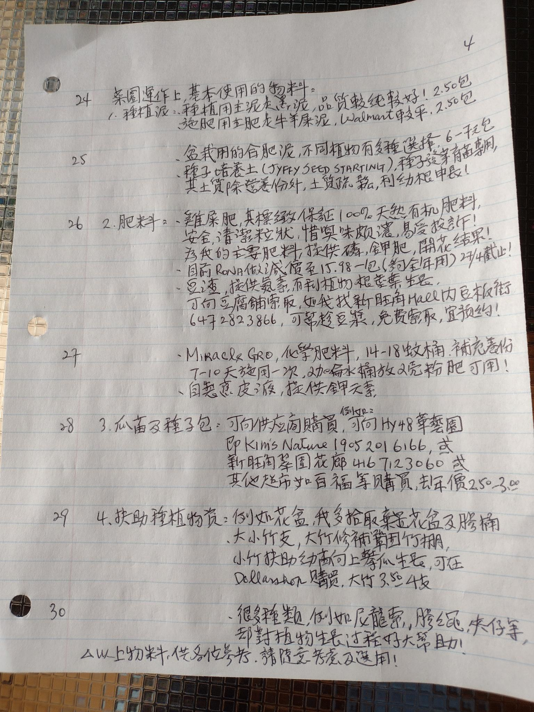

Slide 5
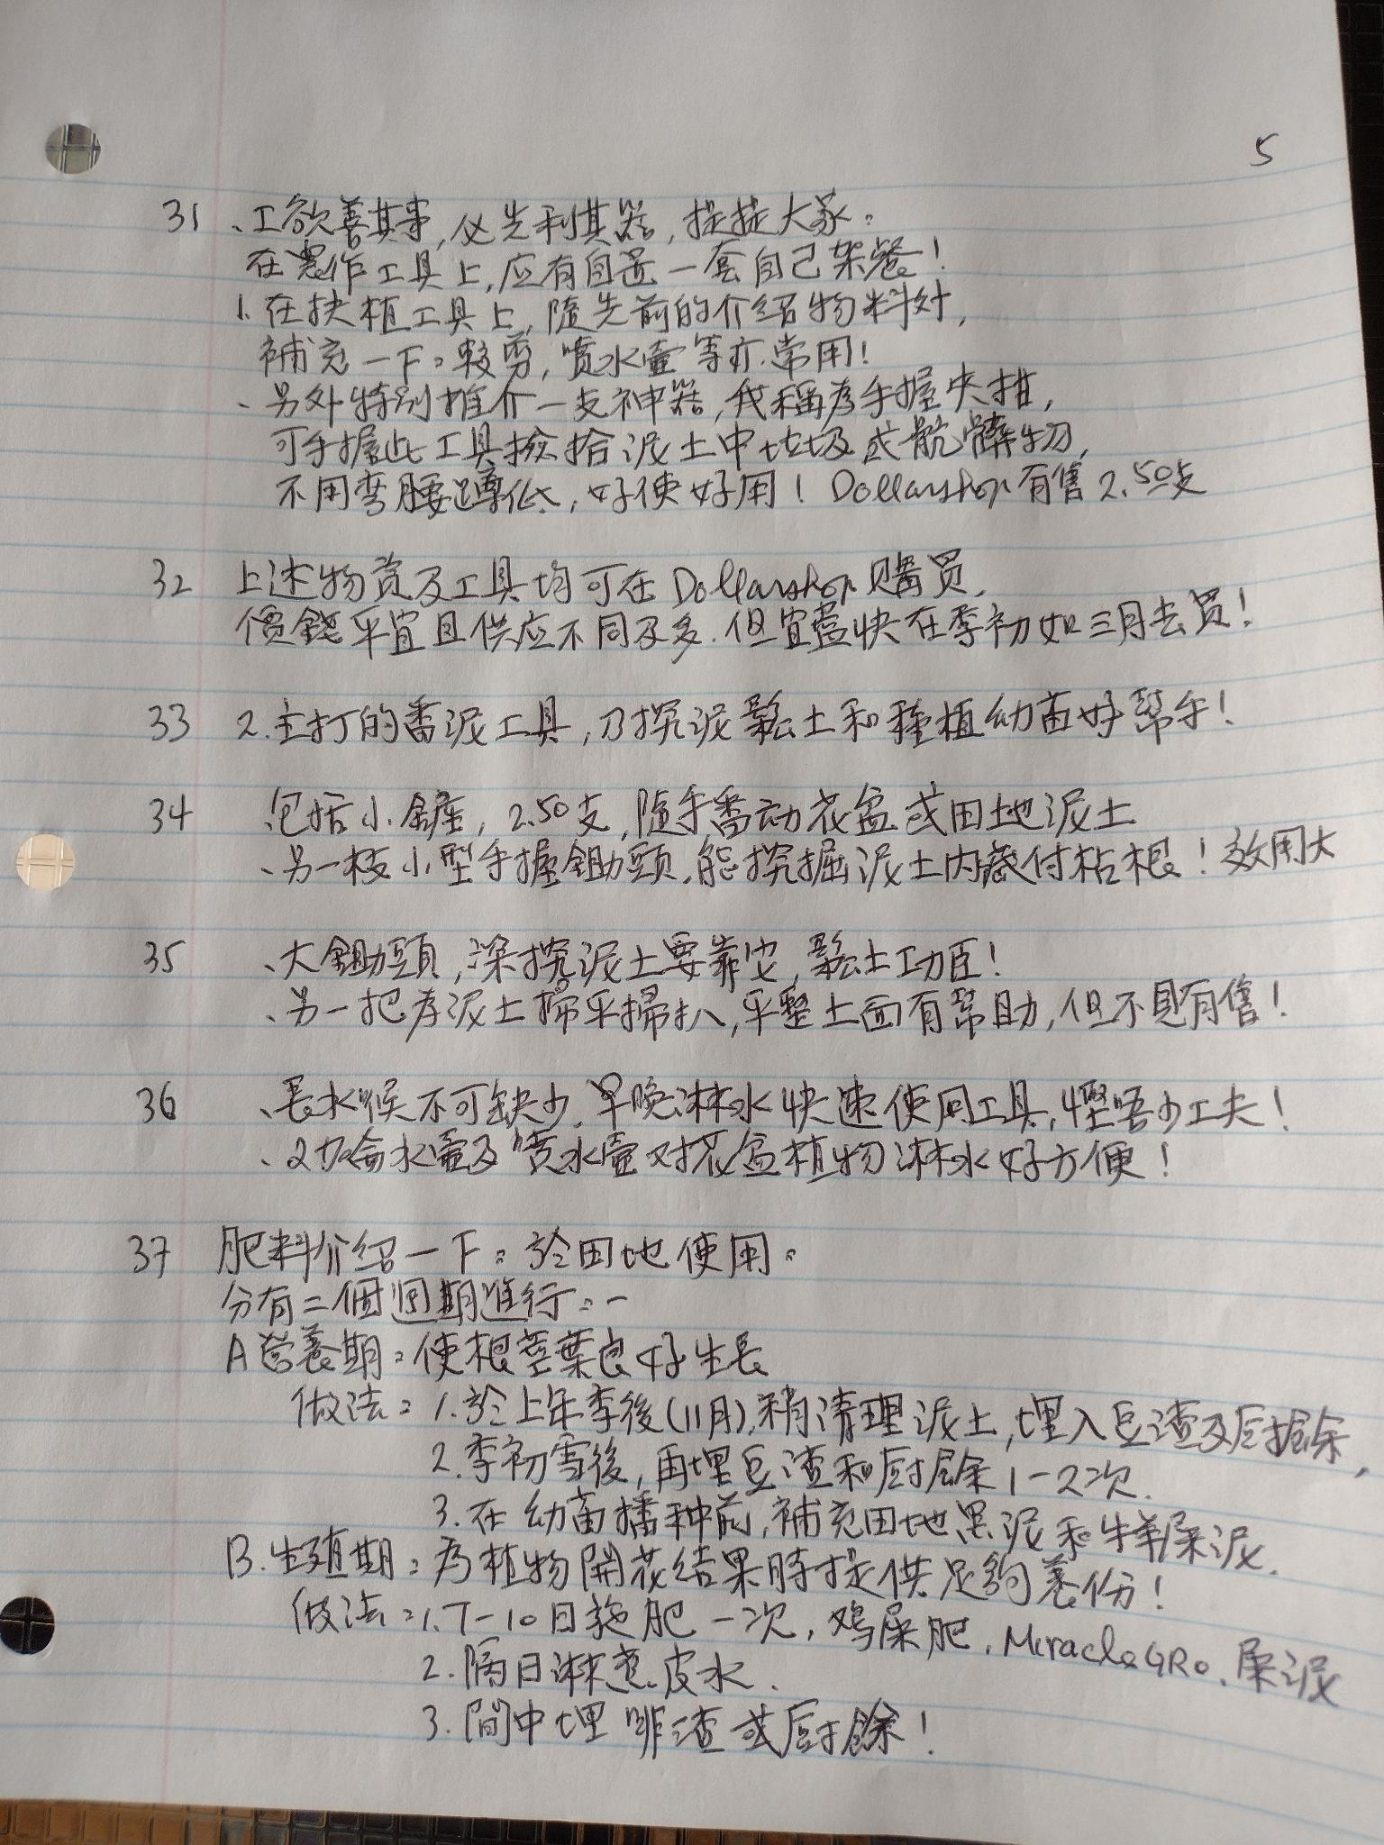

Slide 6
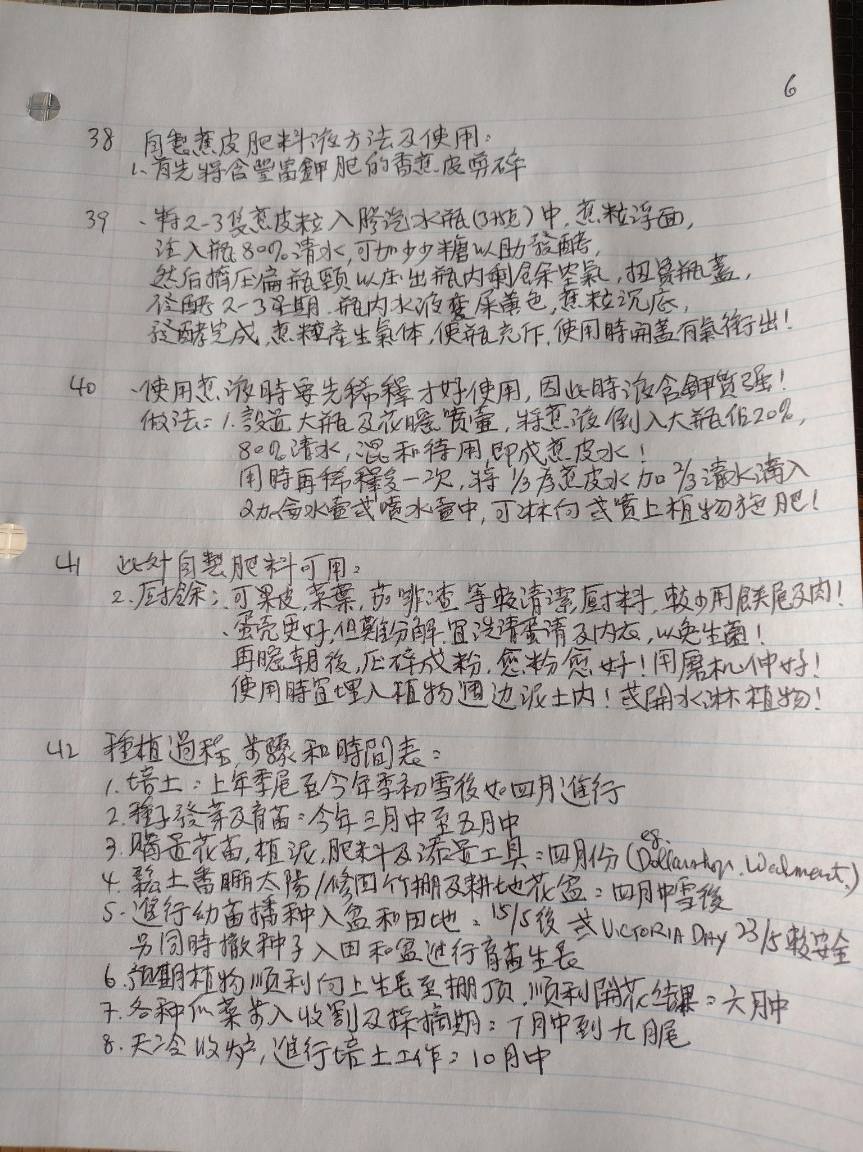

Slide 7
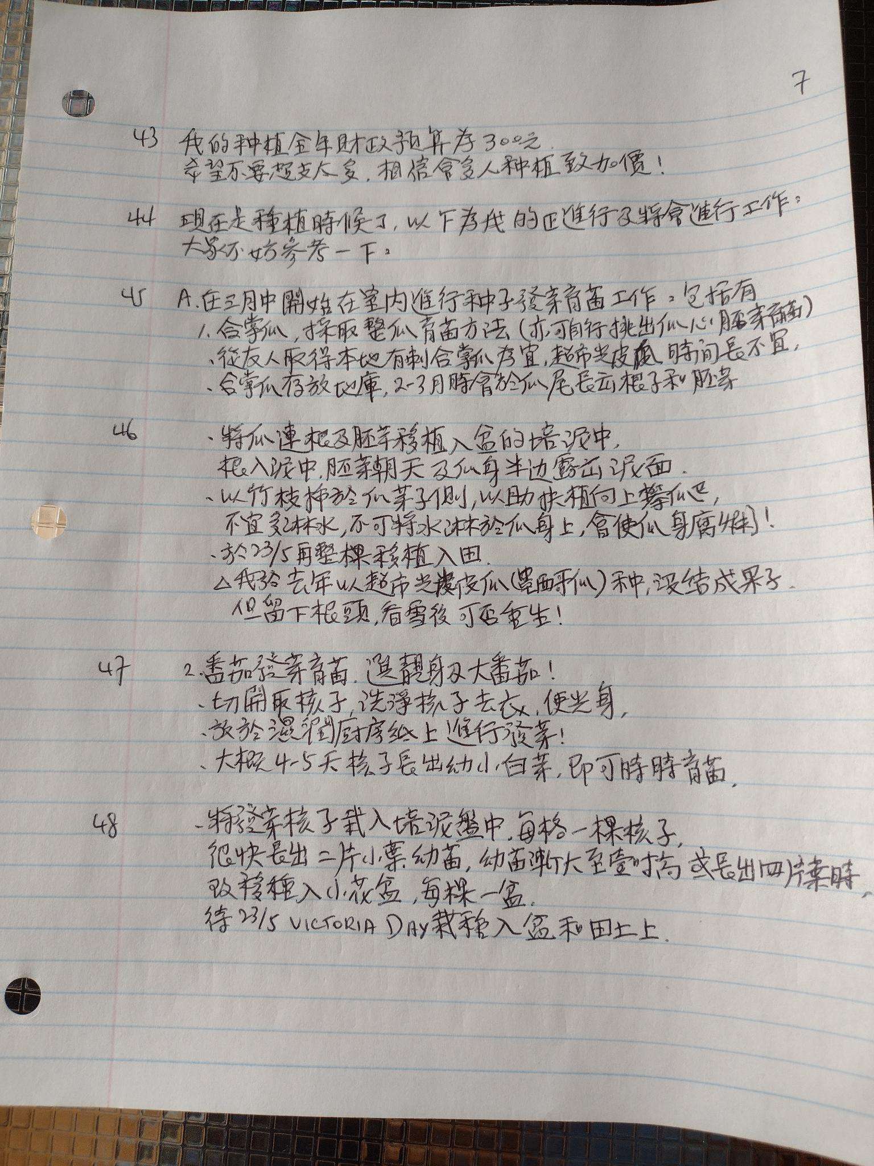

Slide 8
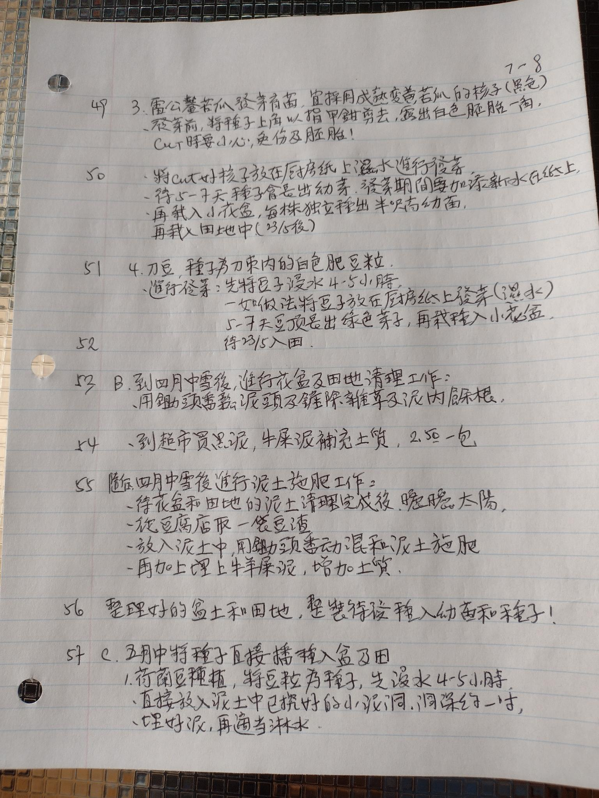

Slide 9
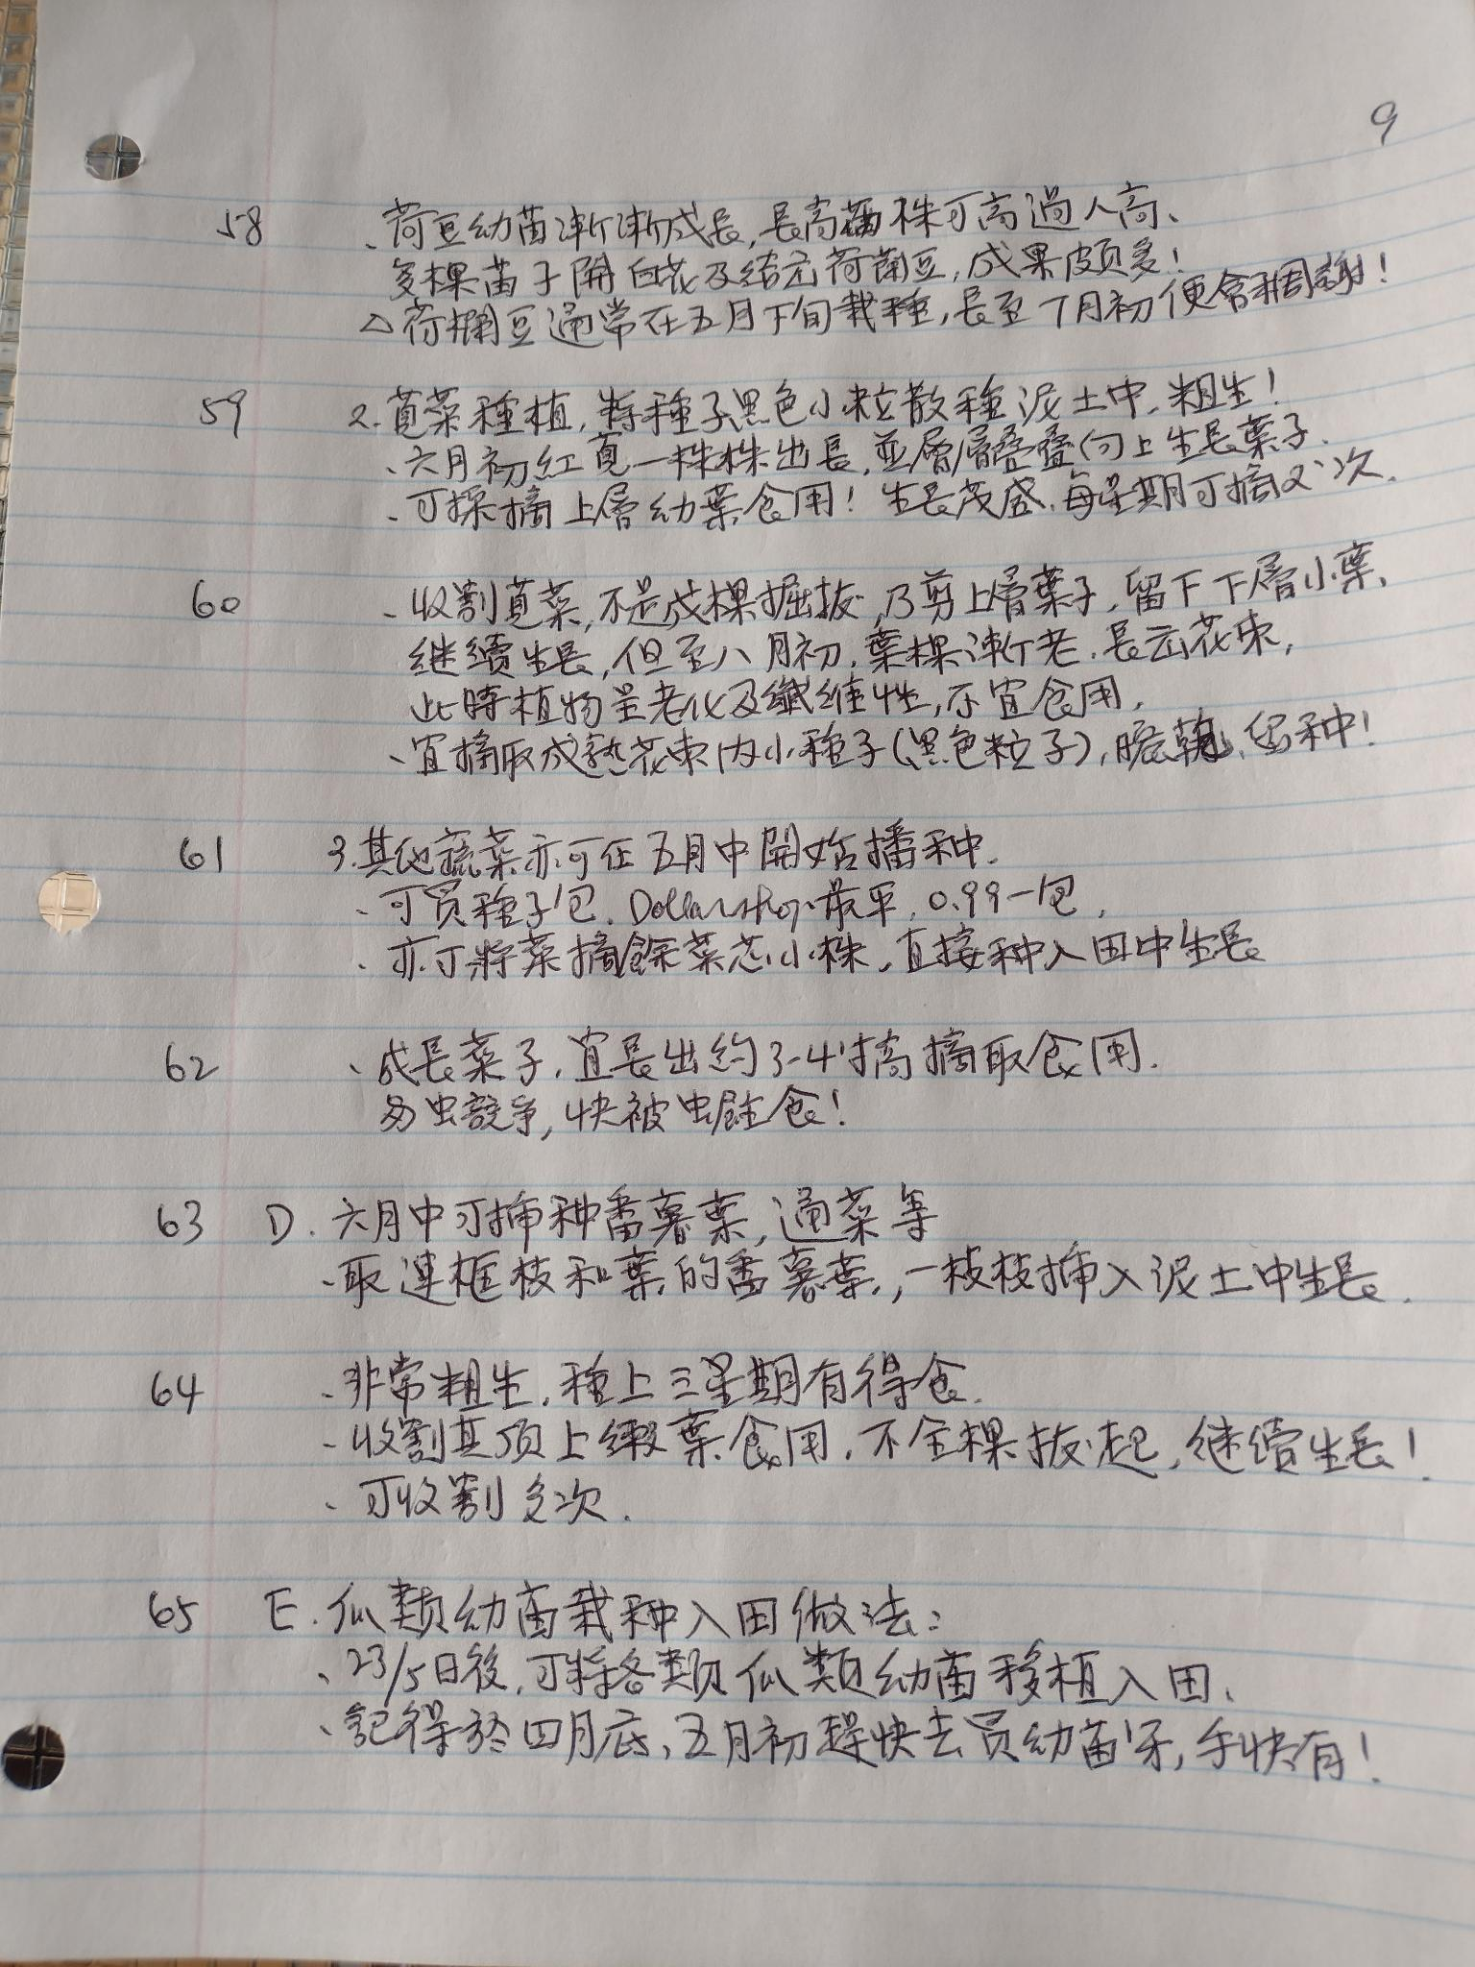

Slide 10
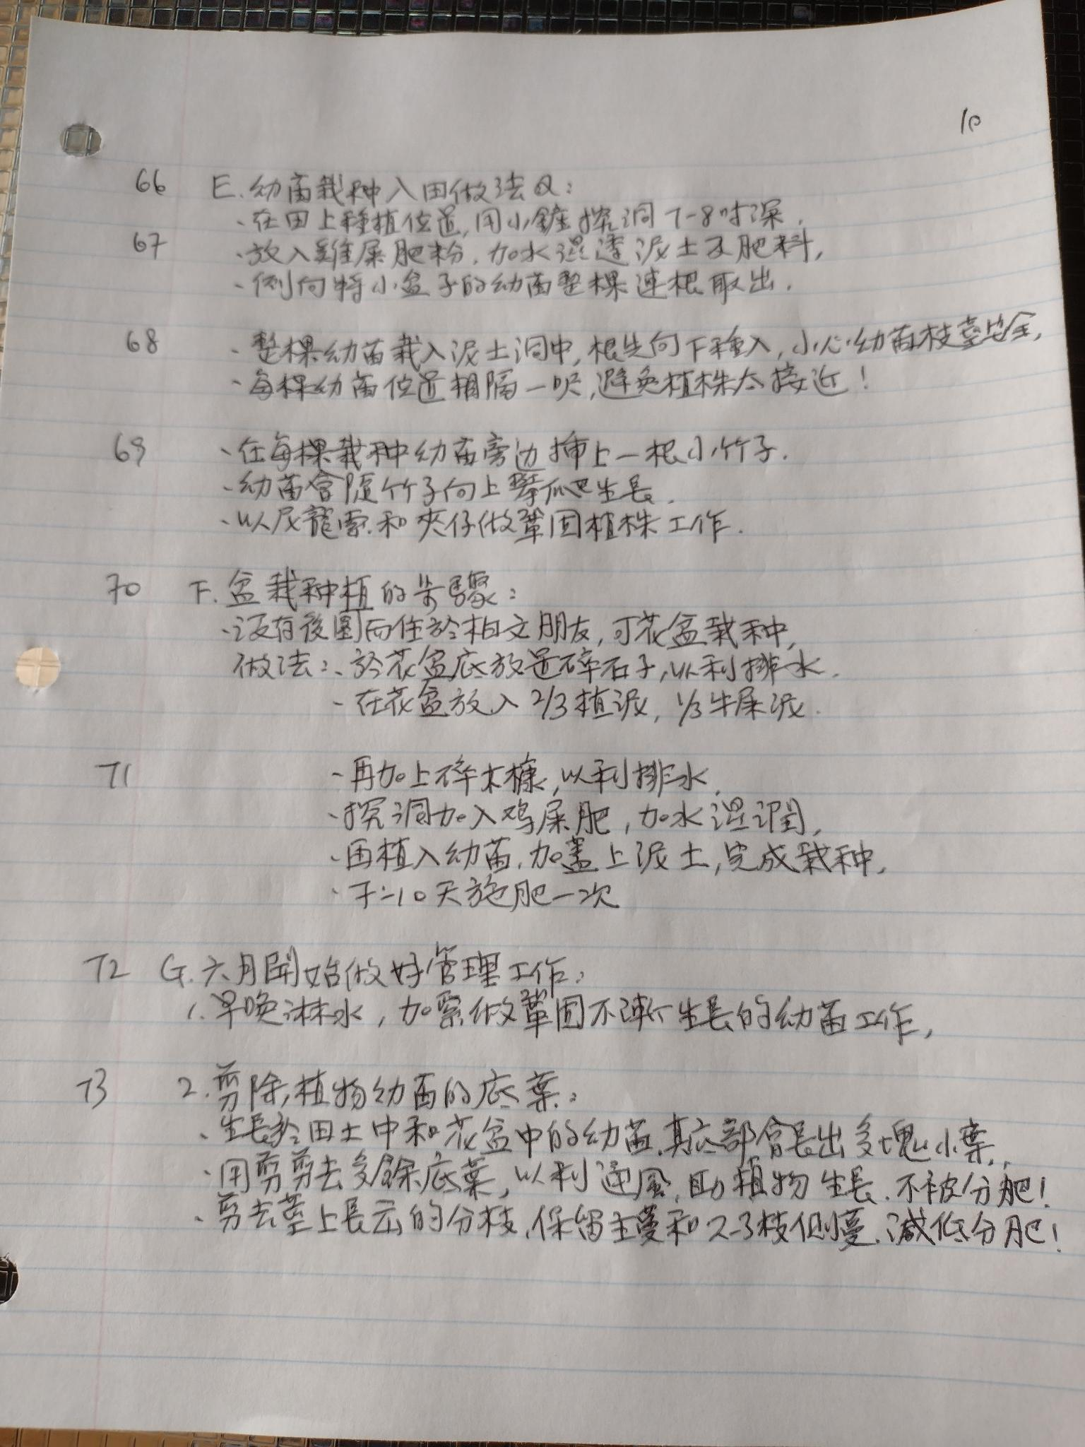

Slide 11
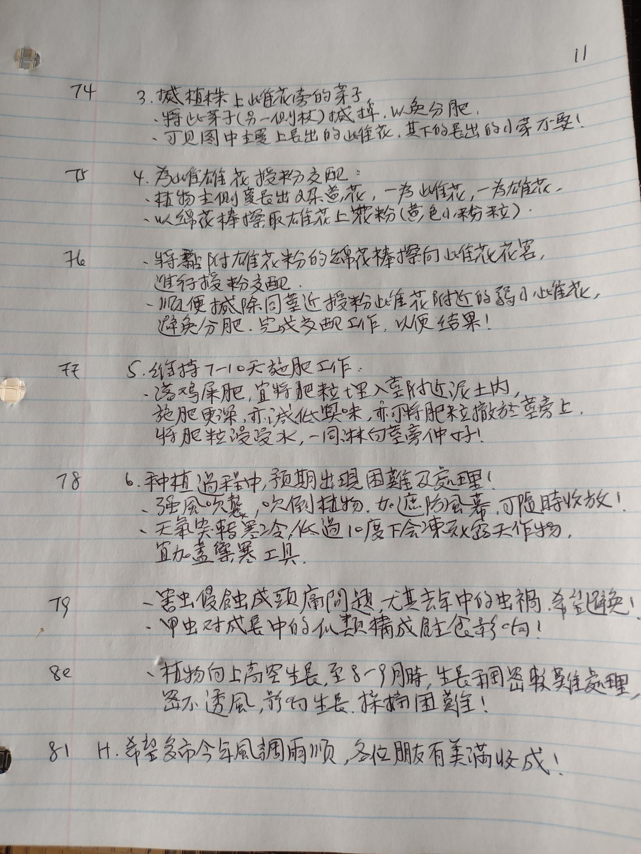

Slide 12
介紹完畢！
希望藉此生活点滴
凝聚活力願人人共享 ！
小小成果難成大器
分享共勉！

